Slide 1





Slide 2
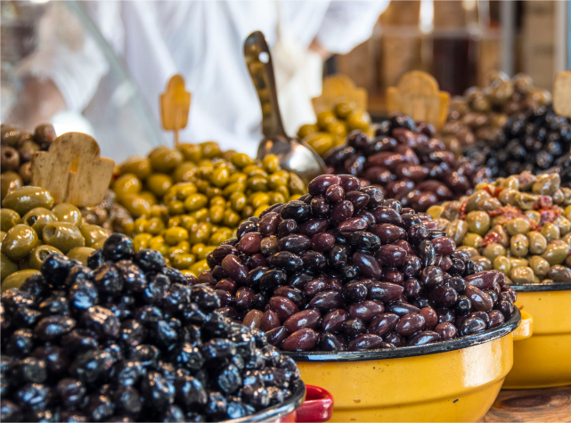






מבוא לפסיפס החלומות
אזרחות - ממיר בגרות
שיעור פרונטלי
החלום הדתי במדינת ישראל
שיעור פרונטלי
החלום הלאומי
במדינת ישראל

Slide 3
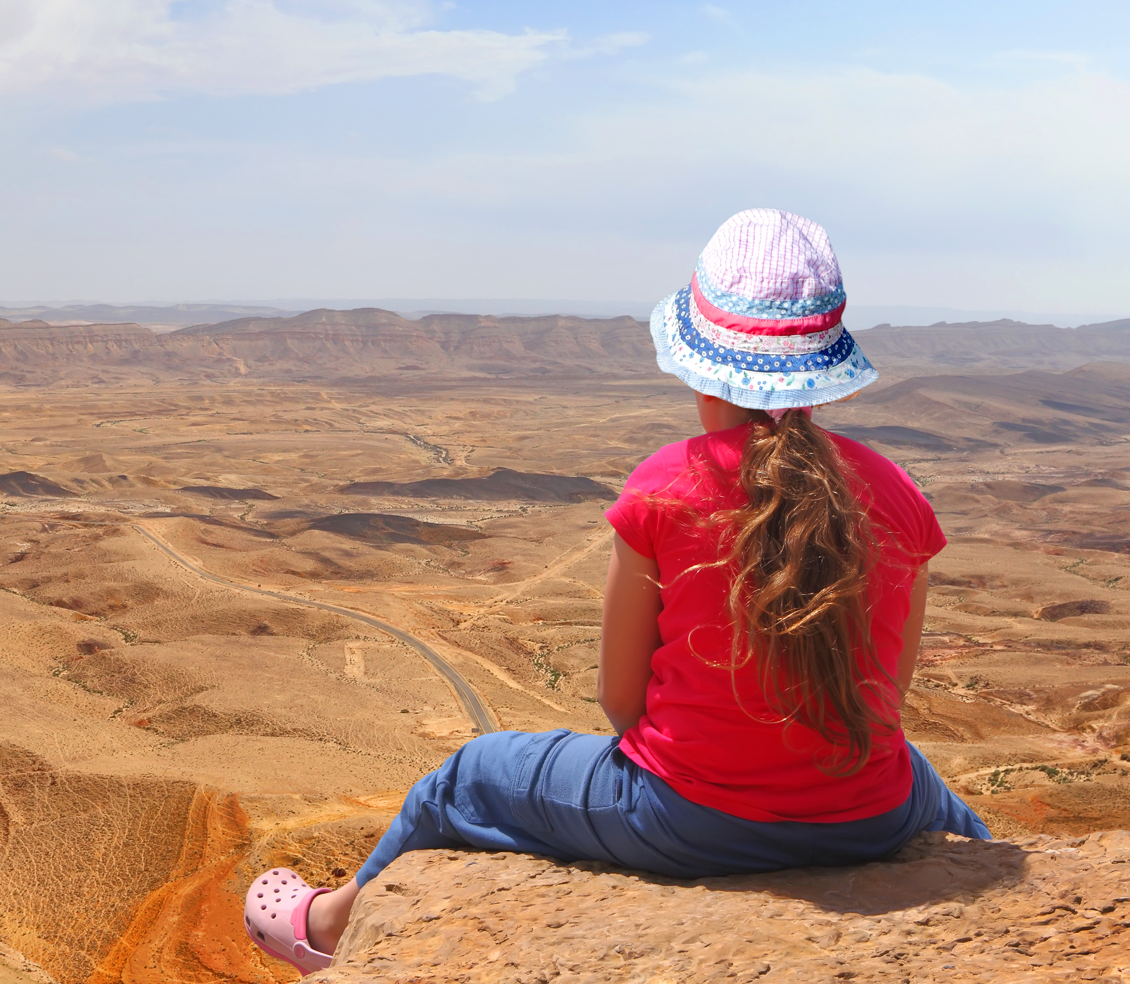

מה נלמד?

Slide 4






החלום הלאומי של מדינת ישראל
בשער הקודם למדנו על היותה של מדינת ישראל מדינה יהודית ודמוקרטית, שחיים בה זה לצד זה רוב יהודי וקבוצת מיעוט ערבית.
בואו ניזכר לרגע במונחים שלמדנו…
בואו נצא לדרך.

Slide 5




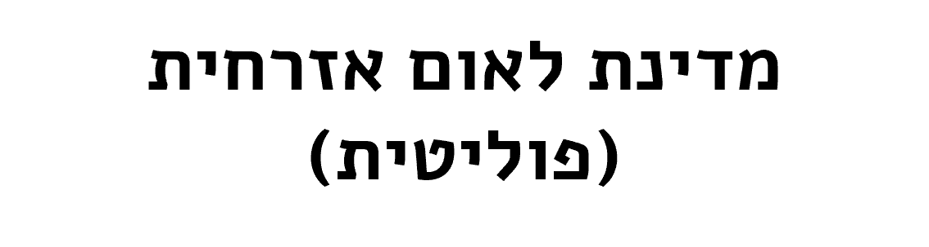

למדנו שיש כמה סוגים של מדינות לאום:

Slide 6


למדנו שיש כמה סוגים של מדינות לאום:
מדינה שמגדירה את השייכות הלאומית על בסיס האזרחות בלבד, ללא קשר למוצא, לרקע, לדת, וכו'. כל עוד רוצים לחיות יחד במדינה אחת תחת אותה מערכת ערכים וחוקים.
מדינת לאום אזרחית (פוליטית)
מדינת רב-לאומית
מדינת לאום אתנית־תרבותית
מדינה דו-לאומית

Slide 7

למדנו שיש כמה סוגים של מדינות לאום:
במדינה אחת יש שני לאומים אתניים־תרבותיים דומיננטיים שזוכים לביטוי במרחב הציבורי במדינה. שניהם זוכים להגדרה עצמית ולמימוש ערכים כמו חוקים או שפה, אך במדינה יש יסודות אזרחיים משותפים ומערכת שלטונית משותפת לשני הלאומים. חייב להתקיים רצון משותף של הלאומים לחיות יחד תחת אותו שלטון, ולקדם ערכים ונורמות משותפים.
מדינת לאום אזרחית (פוליטית)
מדינת רב-לאומית
מדינת לאום אתנית־תרבותית
מדינה דו-לאומית

Slide 8

למדנו שיש כמה סוגים של מדינות לאום:
מדינה שבה יש כמה לאומים אתניים־תרבותיים דומיננטיים. זהותן של מדינות מהסוג הזה נקבעת על פי יסודות אתניים־תרבותיים של כל הקבוצות הלאומיות המרכזיות החיות בה. המדינה שואפת לשתף את כולן בסמלי המדינה המרכזיים: המנון, שפה וחגים לאומיים, וכל זאת תוך כדי ניהול שלטון שמאגד ומשותף לכולם.
מדינת לאום אזרחית (פוליטית)
מדינת רב-לאומית
מדינת לאום אתנית־תרבותית
מדינה דו-לאומית

Slide 9

למדנו שיש כמה סוגים של מדינות לאום:
זהותה של מדינת לאום אתנית-תרבותית נקבעת על פי יסודות אתניים תרבותיים של קבוצת הרוב הלאומי במדינה. המדינה מזוהה ברמה הקולקטיבית עם לאום אחד, ומעניקה לשפתו, תרבותו, למערכת הערכים והאומנות שלו את המקום המרכזי במרחב הציבורי. האוכלוסייה מורכבת מרוב לאומי דומיננטי, וכמעט תמיד גם ממיעוטים לאומיים נוספים. מדינת לאום מתאפיינת במדיניות הגירה, המעניקה עדיפות בהצטרפות לבני הלאום הדומיננטי.
כבכל מדינה מתקיימים במדינות אלה גם יסודות אזרחיים, המלכדים את כלל אזרחי המדינה.
מדינת לאום אזרחית (פוליטית)
מדינת רב-לאומית
מדינת לאום אתנית־תרבותית
מדינה דו-לאומית

Slide 10
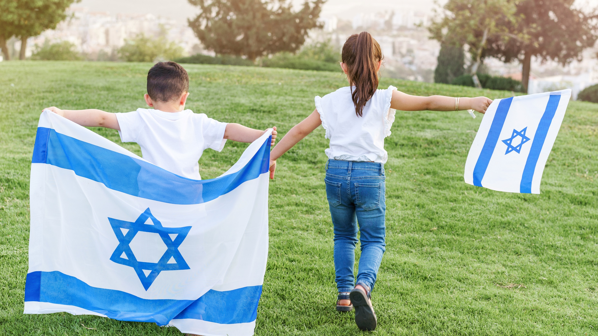


מדינת ישראל מוגדרת כ –
מדינת לאום אתנית־תרבותית ודמוקרטית

Slide 11


בואו נסביר את ההגדרה ונעיין בה לעומק:
הגדרת המדינה | המאפיין הישראלי
מדינת הלאום | ישראל היא מדינת הלאום של העם היהודי. במדינה מתגוררים מיעוטים שונים, ובמרכזם המיעוט הערבי, שהוא כעשרים אחוזים מהאוכלוסייה.
אתנית-תרבותית | מדינת ישראל מוגדרת כמדינה יהודית, וקבוצת הלאום הדומיננטית בה היא העם היהודי. יהדותה של המדינה מתבטאת בחוקים כגון חוק השבות, בסמלים, במוסדות ועוד, כפי שלמדנו ביחידה 4.
דמוקרטית | שיטת המשטר הישראלית היא דמוקרטית והיא מחויבת לערכי הדמוקרטיה שנלמדו ביחידה 5.

Slide 12
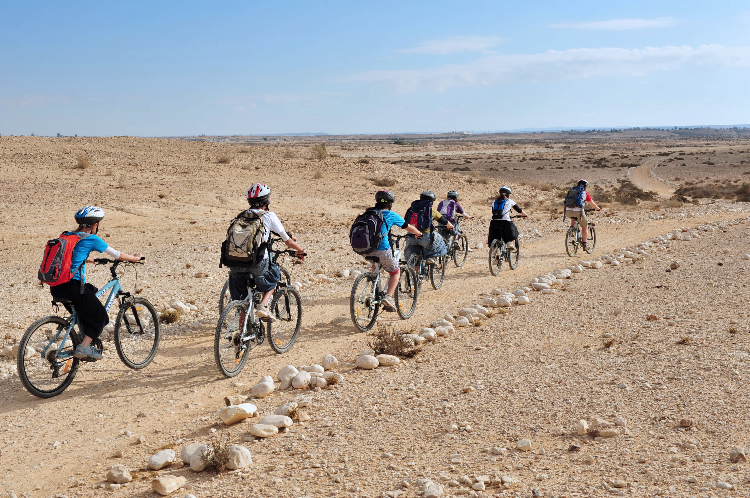
עמדות לגבי אופייה הרצוי של מדינת ישראל- החלום הלאומי
חשבו לרגע...

Slide 13
אם אופייה של המדינה נקבע וכך גם המבנה המשטרי שלה, אז על אֵילו חלומות ועֲמָדות מדובר בעצם?

Slide 14




אנחנו מסבירים
ישראל הוקמה כמדינת לאום אתנית־תרבותית (יהודית ודמוקרטית). תפיסה זו של המדינה באה לידי ביטוי בהכרזת העצמאות והיא מעוגנת בכמה מחוקי היסוד.
תפיסה זו משותפת למרבית הציבור הישראלי, המבקש לשלב בין שני ערכי היסוד של המדינה – יהודית ודמוקרטית. עם זאת, יש מיעוט אזרחי המבקש לראות באופן שונה את אופיה הלאומי של המדינה.
ההבדלים בין החלומות השונים באים לידי ביטוי בשני הקשרים מרכזיים:

Slide 15




החלומות כלפי אופייה של מדינת ישראל בהיבט הלאומי

Slide 16
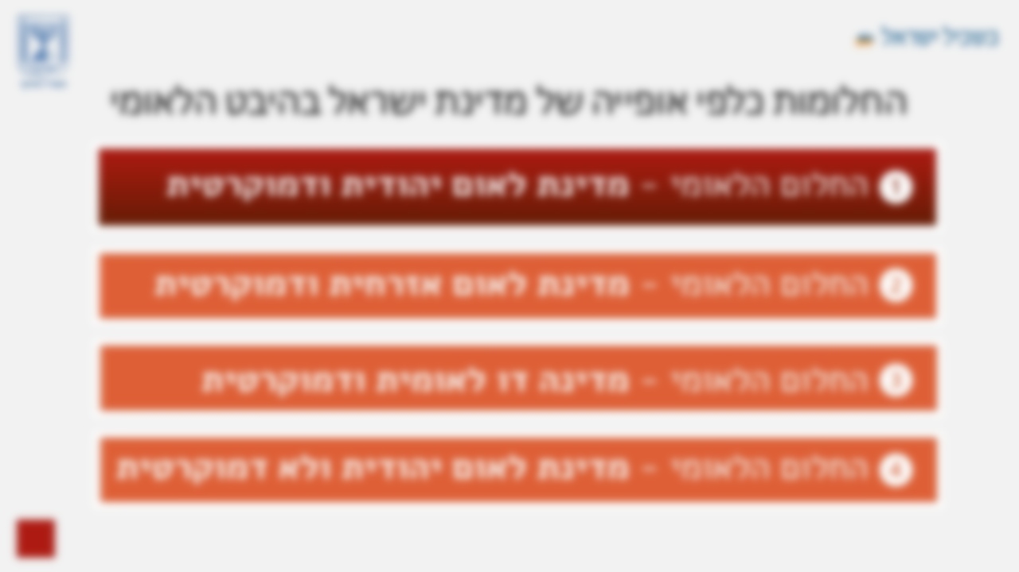
כדי להבין כל חלום, בואו נצא למסע במרחב הציבורי של מדינת ישראל כיום, וכן ננסה לדמיין כיצד תיראה המדינה במרחב הציבורי,
אִילו היו מתממשים חלומות אחרים…

Slide 17

מבטאת את זכותו של העם היהודי להגדרה עצמית לאומית.
מזוהה עם כלל העם היהודי בארץ ובתפוצות.
מביאה לידי ביטוי את יהדותה של המדינה במאפיינים כגון חוקים, סמלים ומוסדות, למשל בחוק השבות המעניק לכל יהודי את הזכות לעלות לארץ.
מחויבת לערכי הדמוקרטיה ולזכויות אדם ואזרח.
מחויבת לשוויון לכלל אזרחיה.
מכירה בזכויות קבוצתיות תרבותיות מסוימות, כמתחייב במגילת העצמאות.

Slide 18
לפי חלום זה, המדינה תהיה בעלת לאומיות פוליטית־אזרחית ולא תזוהה עם לאום אתני כלשהו.
שפת המדינה במרחב הציבורי לא תהיה בהכרח עברית או ערבית. גם הסמלים, המועדים והחוקים
לא יבטאו את הלאום של אחת הקבוצות, אלא יביעו משהו משותף לכלל האזרחים.
המדינה -
תגדיר את זהותה הלאומית על בסיס האזרחות הישראלית.
תהיה מחויבת לערכי הדמוקרטיה ולזכויות אדם ואזרח.
תהיה מחויבת לשוויון לכלל אזרחיה.

Slide 19
בחלום זה מזוהה המדינה עם לאום אתני־תרבותי אחד בלבד, ומבטאת את זכותו הבלעדית של העם היהודי להגדרה עצמית לאומית במדינת ישראל.
על פי עמדה זו, במקרה של התנגשות או מתח בין היסוד היהודי ליסוד הדמוקרטי, הראשון יגבר בהכרח, ועקב זאת מדינת ישראל לא תהיה מחויבת לשוויון זכויות מלא בין כל אזרחיה, ללא הבדלי השתייכות לאומית.

Slide 20
על פי חלום זה, מדינת ישראל תהיה מדינתם של שני הלאומים – יהודים וערבים.
המרחב הציבורי של המדינה יבטא את שני הלאומים באופן שווה – בסמלים, בשפות המדינה ובחוקי המדינה ועוד.
חוקי המדינה יבטאו את הזהות הכפולה של המדינה: היהודית והערבית. למשל, חוק השבות יחול על יהודים ועל ערבים באופן שווה.
המדינה תהיה מחויבת לערכי הדמוקרטיה ולזכויות אדם ואזרח.
המדינה תהיה מחויבת לשוויון לכלל אזרחיה.

Slide 21
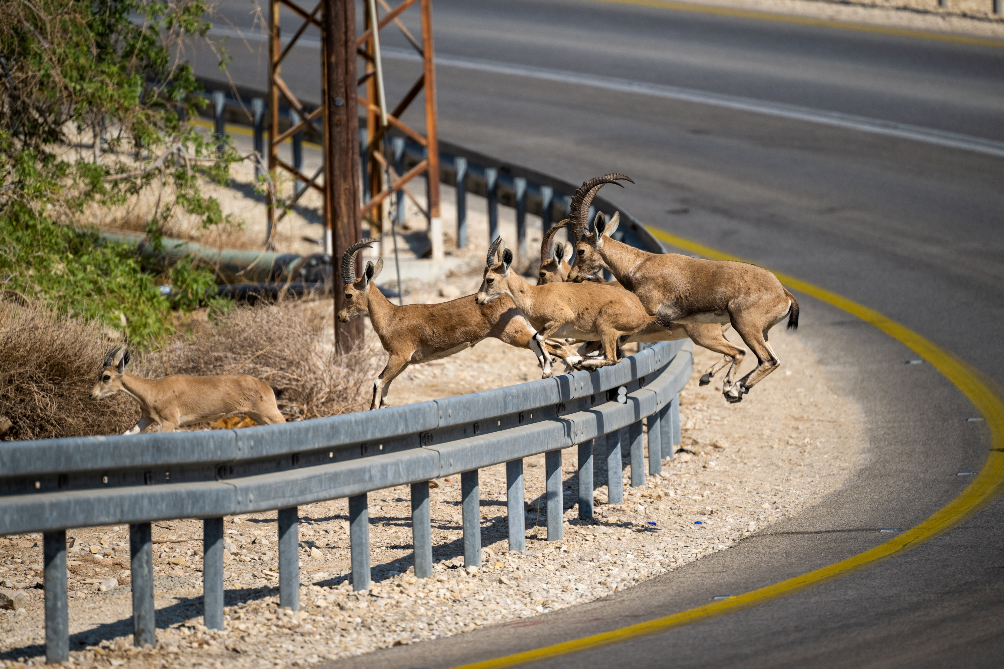
פעילות
כיתתית

Slide 22
השלימו את הטבלה שלפניכם על פי החלומות שלמדתם.
קיימו בזוגות דיון לגבי כל חלום: מה המשמעות של חלום זה לגבי עתידה של מדינת ישראל.
סוג המדינה על פי החלום הלאומי | אופי המדינה (יהודית/ערבית/דמוקרטית/גם וגם) | יישום המרחב הציבורי (מימוש בסמלים, בחקיקה, במוסדות ובשפה) | חוקי הגירה (מבחן חוק השבות)
מדינת לאום יהודית, אתנית־ תרבותית, לא דמוקרטית
מדינת לאום יהודית, אתנית־ תרבותית ודמוקרטית
מדינה דו־לאומית ודמוקרטית
מדינת לאום אזרחית ודמוקרטית

Slide 23

דיון כיתתי

Slide 24



עיינו בסעיף 7 א לחוק יסוד: הכנסת.
הסבירו לפי סעיף 7 א לחוק יסוד: האם קבוצה יכולה להתמודד לכנסת כדי לקדם כל אחד מהחלומות שלמדנו בשיעור זה?
נזכיר כי על פי סעיף 7 א לחוק יסוד: הכנסת,
א . רשימת מועמדים לא תשתתף בבחירות לכנסת ולא יהיה אדם מועמד בבחירות לכנסת, אם יש במטרותיה או במעשיה של הרשימה או במעשיו של האדם, לפי העניין, במפורש או במשתמע, שלילת קיומה של מדינת ישראל כמדינה יהודית ודמוקרטית.

Slide 25
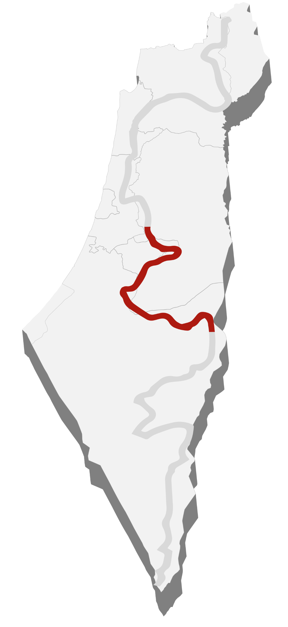
סיכום

